Slide 1

Композиция 4в класс

Slide 2
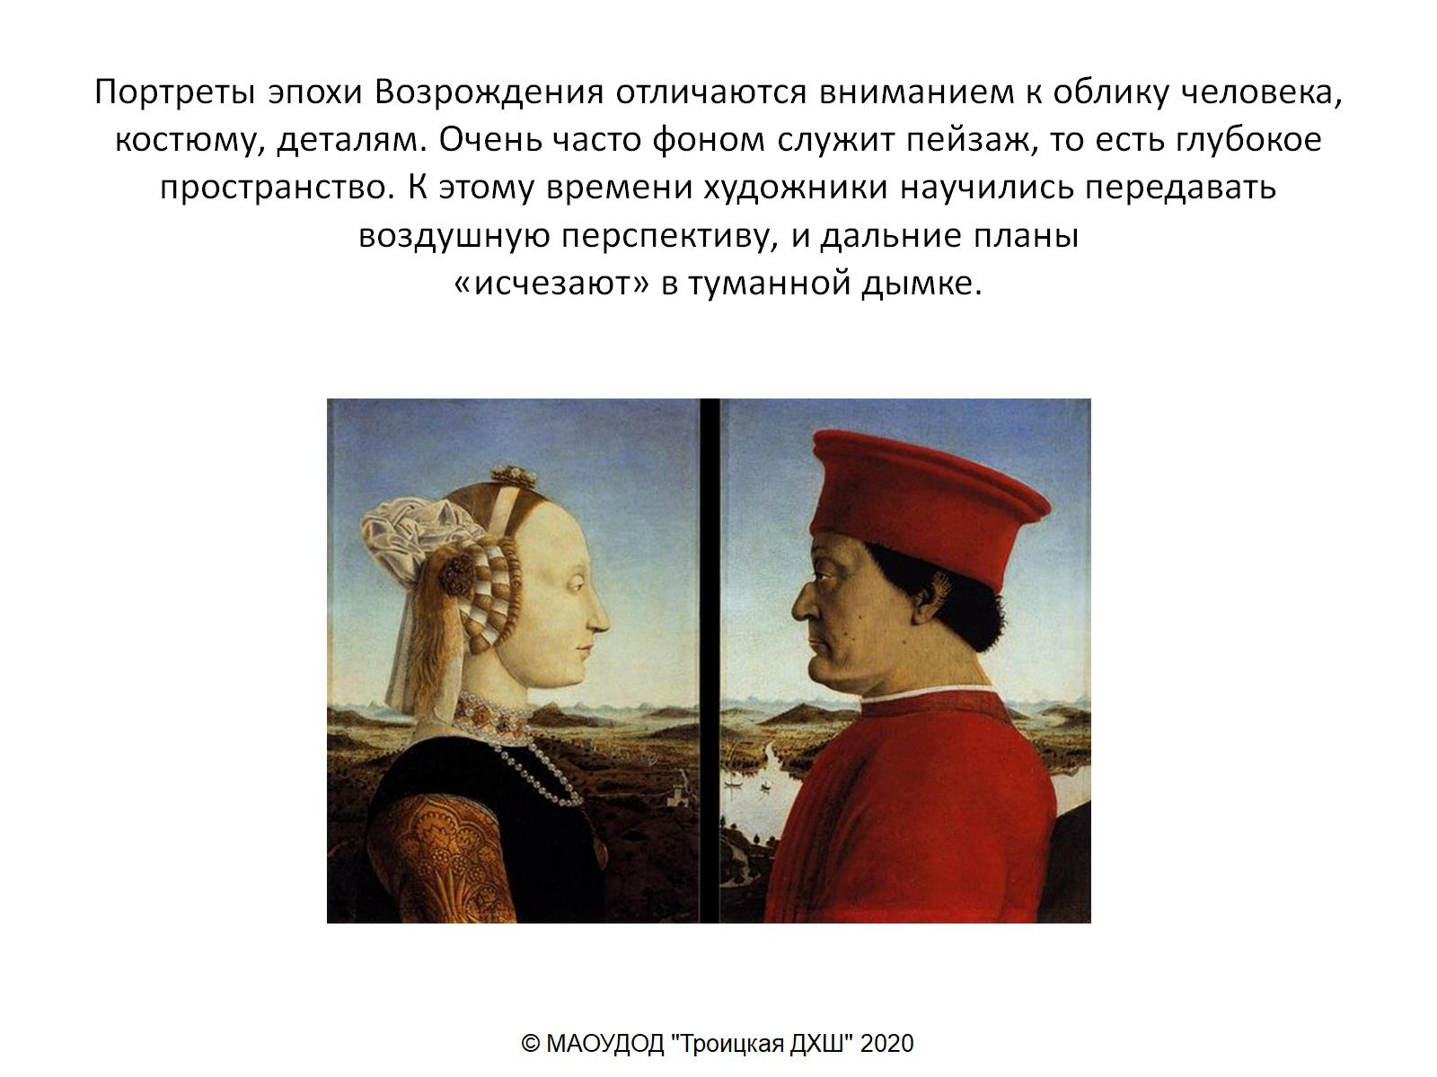
Портреты эпохи Возрождения отличаются вниманием к облику человека, костюму, деталям. Очень часто фоном служит пейзаж, то есть глубокое пространство. К этому времени художники научились передавать воздушную перспективу, и дальние планы «исчезают» в туманной дымке.

Slide 3
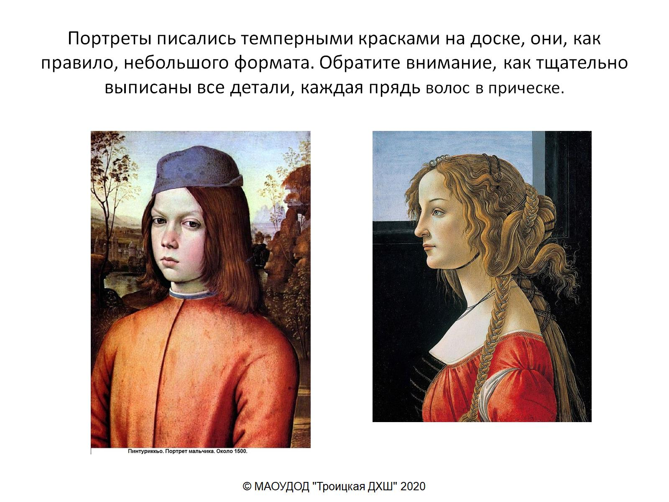
Портреты писались темперными красками на доске, они, как правило, небольшого формата. Обратите внимание, как тщательно выписаны все детали, каждая прядь волос в прическе.

Slide 4
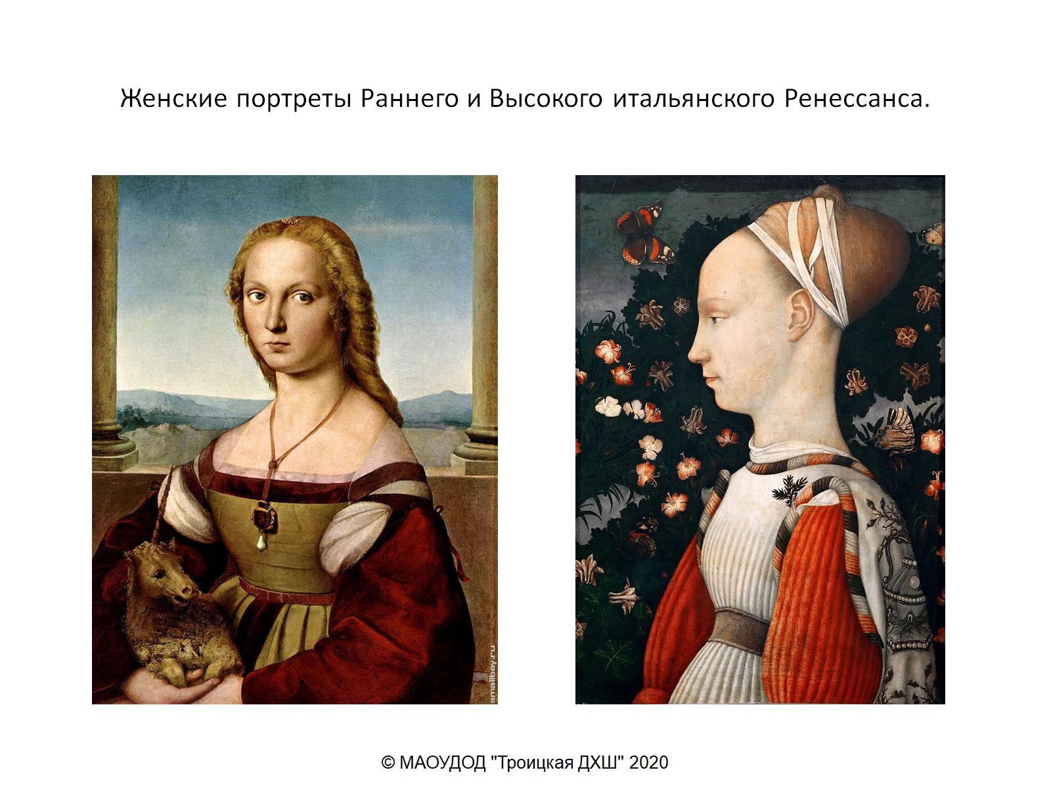
Женские портреты Раннего и Высокого итальянского Ренессанса.

Slide 5
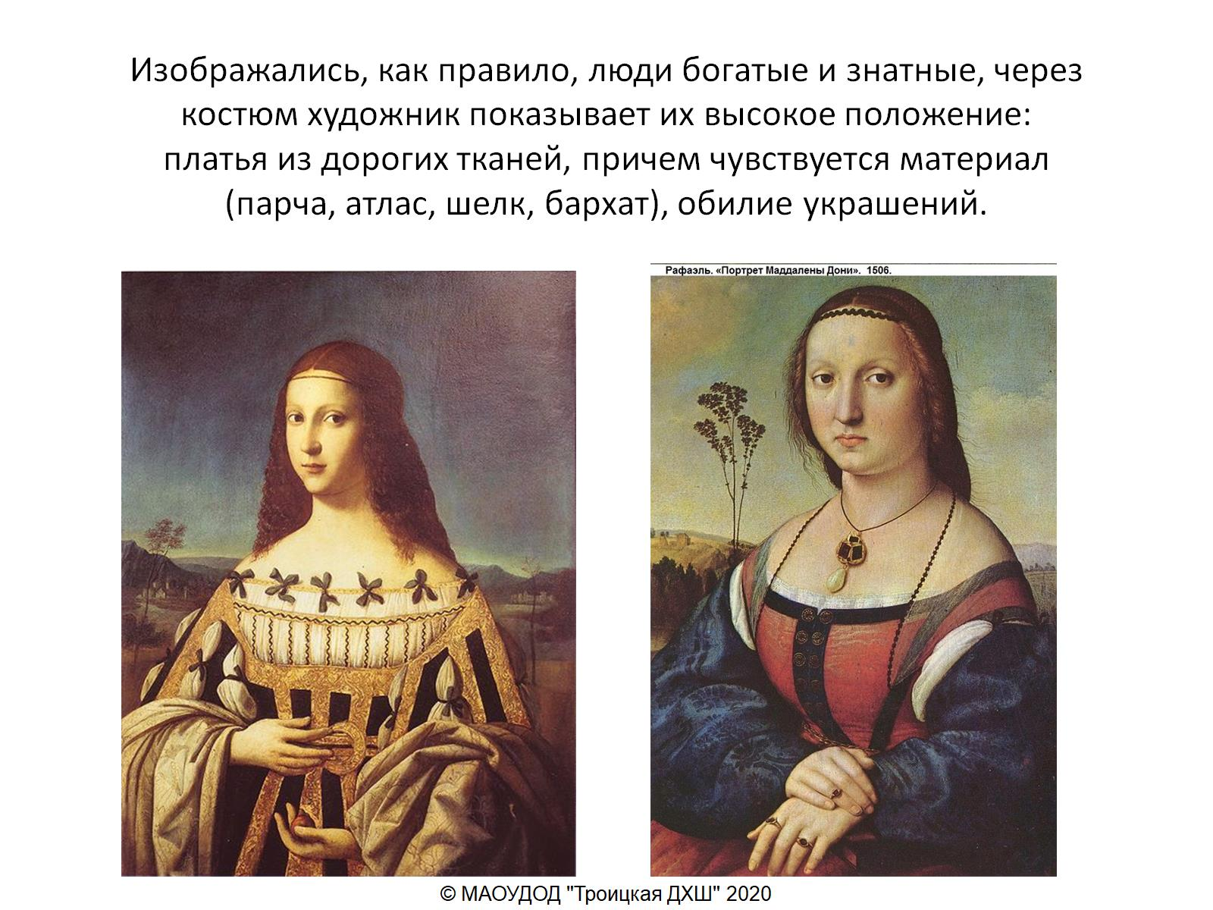
Изображались, как правило, люди богатые и знатные, через костюм художник показывает их высокое положение: платья из дорогих тканей, причем чувствуется материал (парча, атлас, шелк, бархат), обилие украшений.

Slide 6
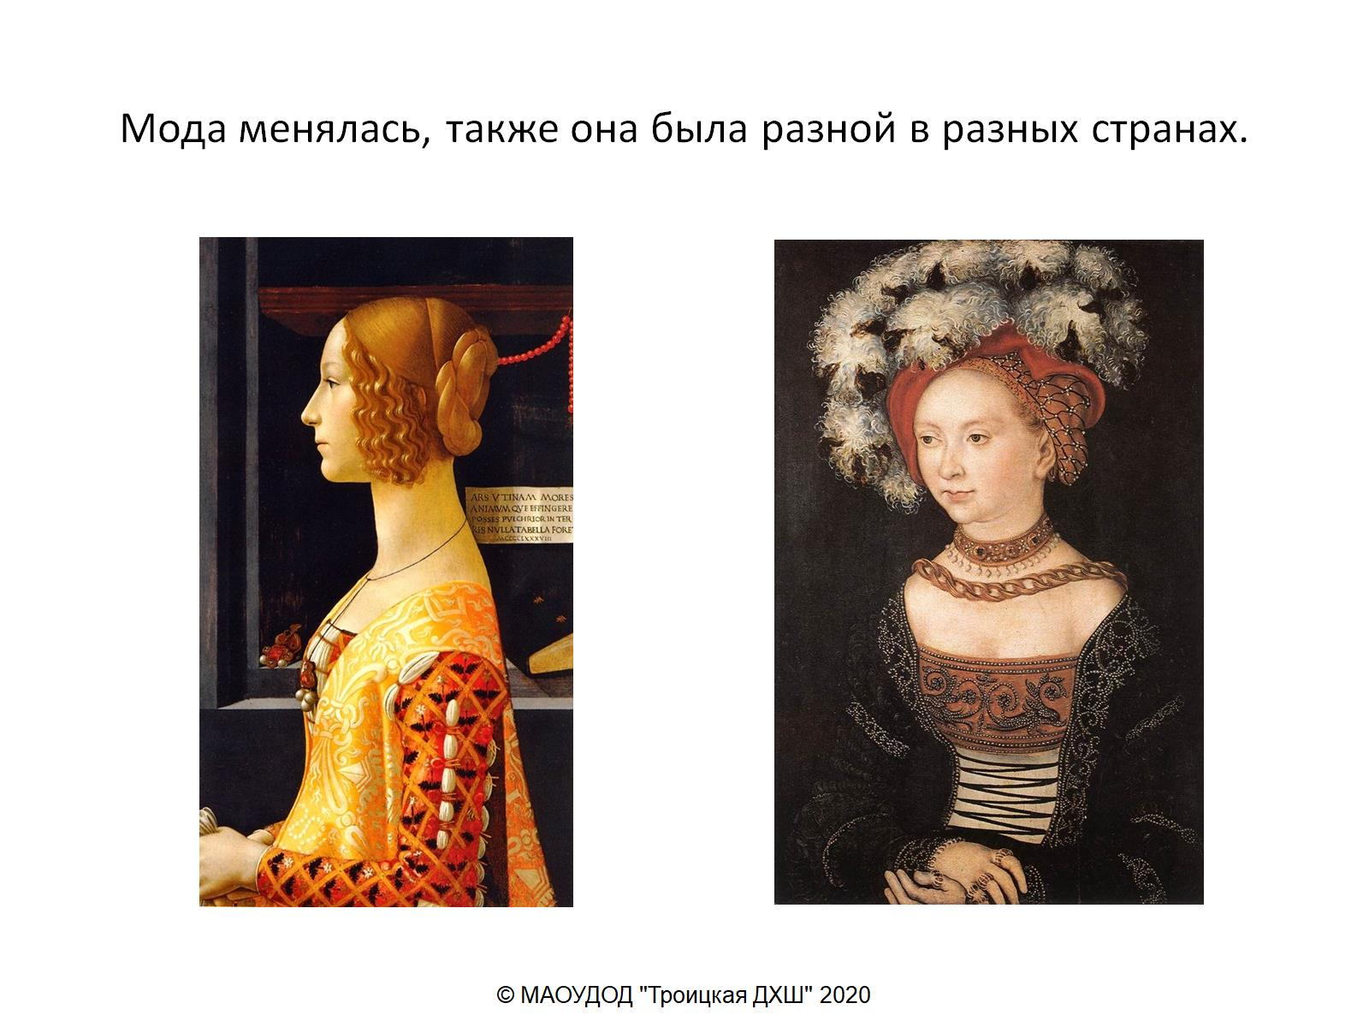
Мода менялась, также она была разной в разных странах.

Slide 7
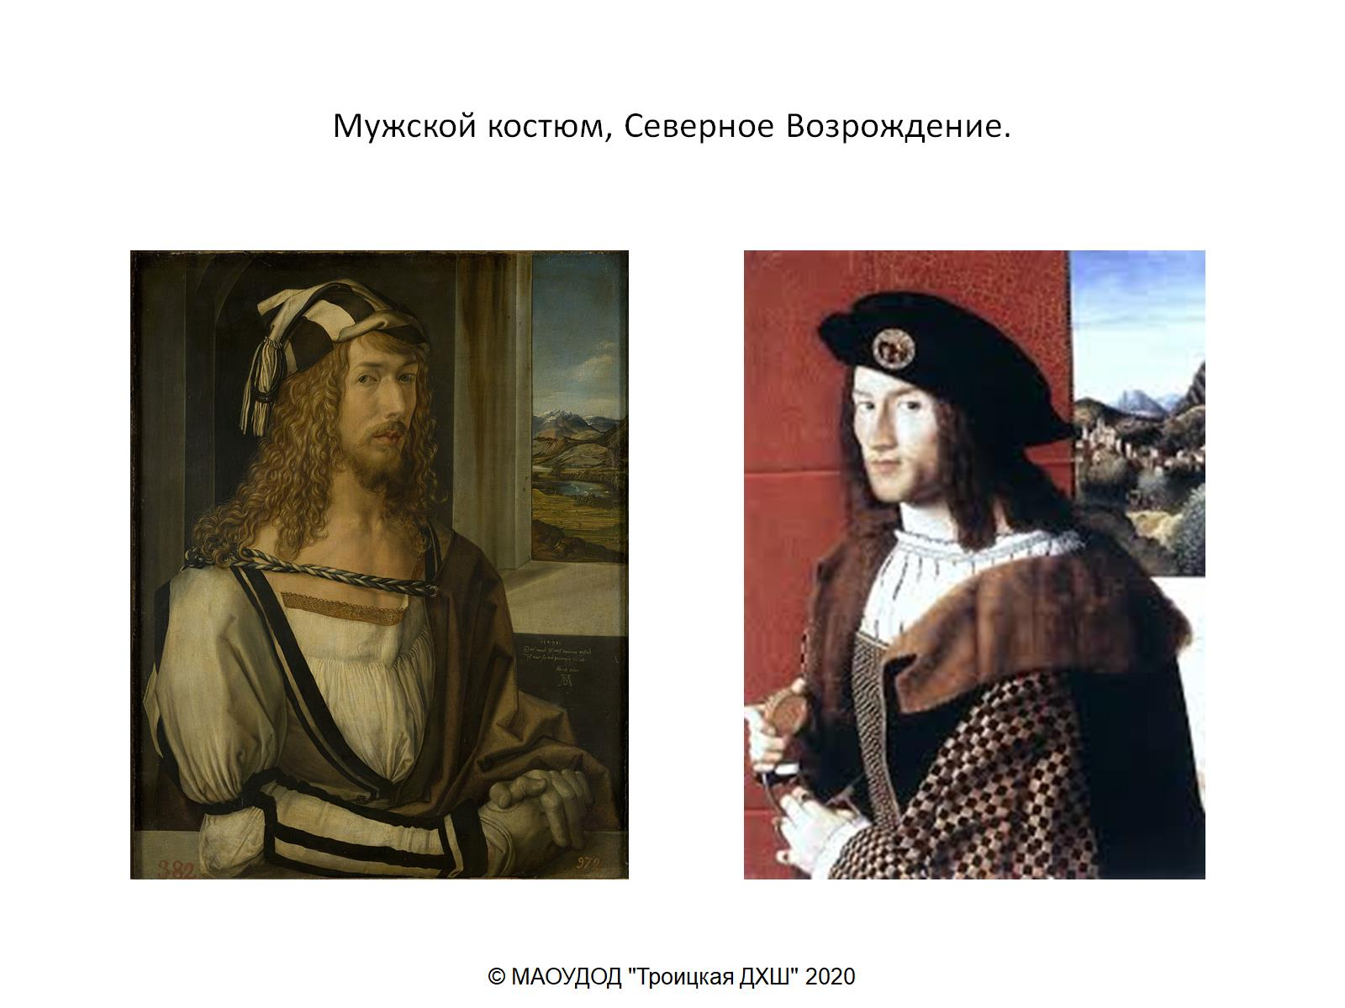
Мужской костюм, Северное Возрождение.

Slide 8
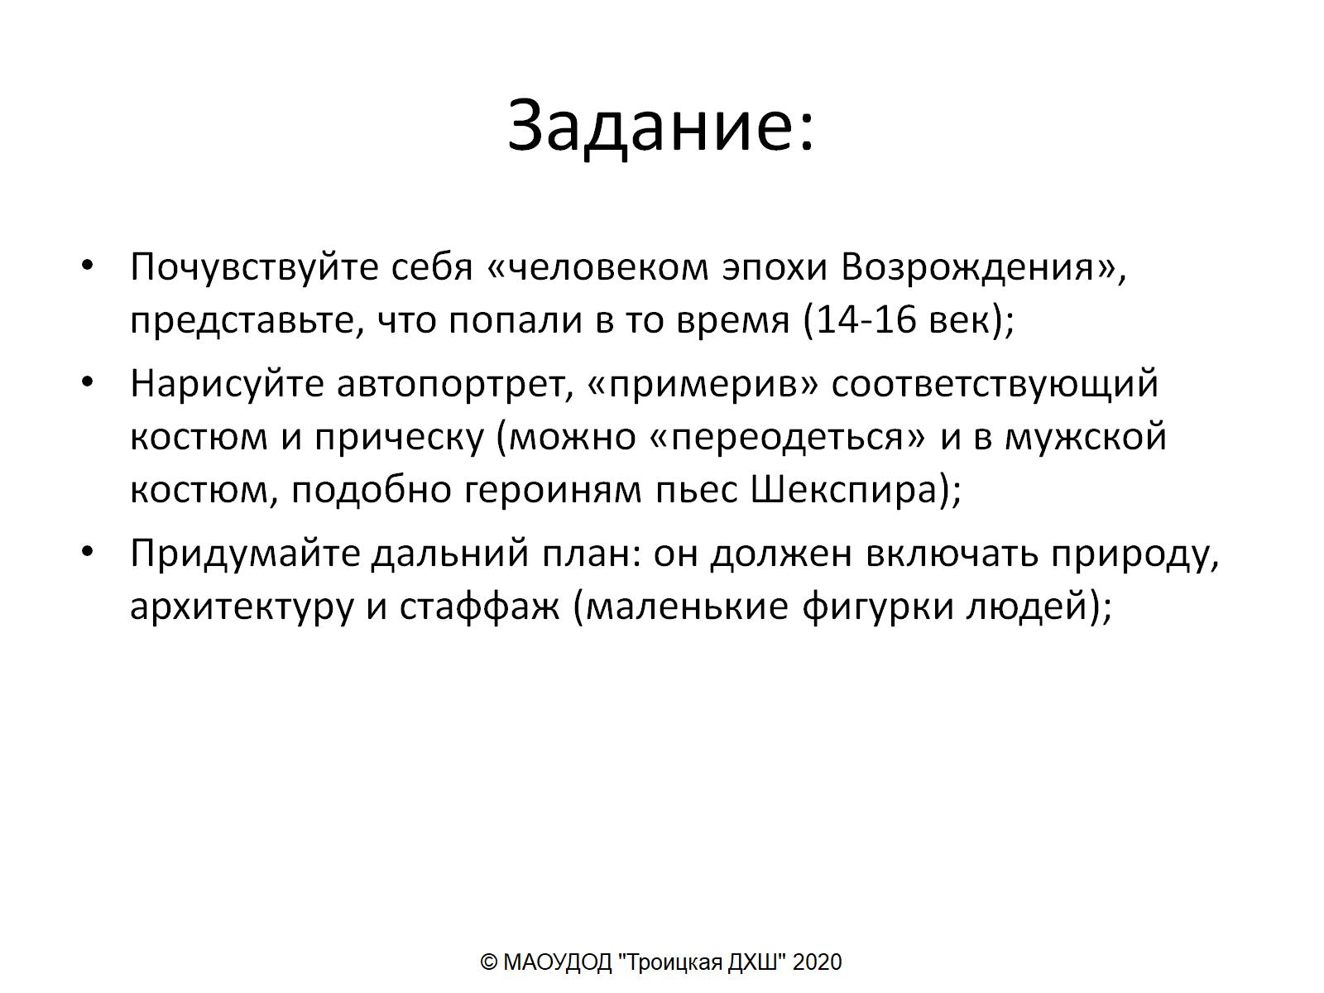
Задание:

Slide 9
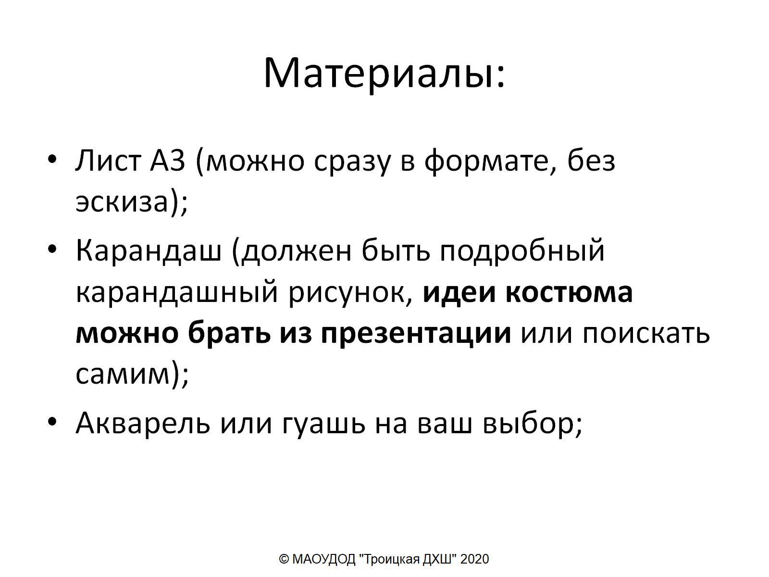
Материалы:

Slide 10
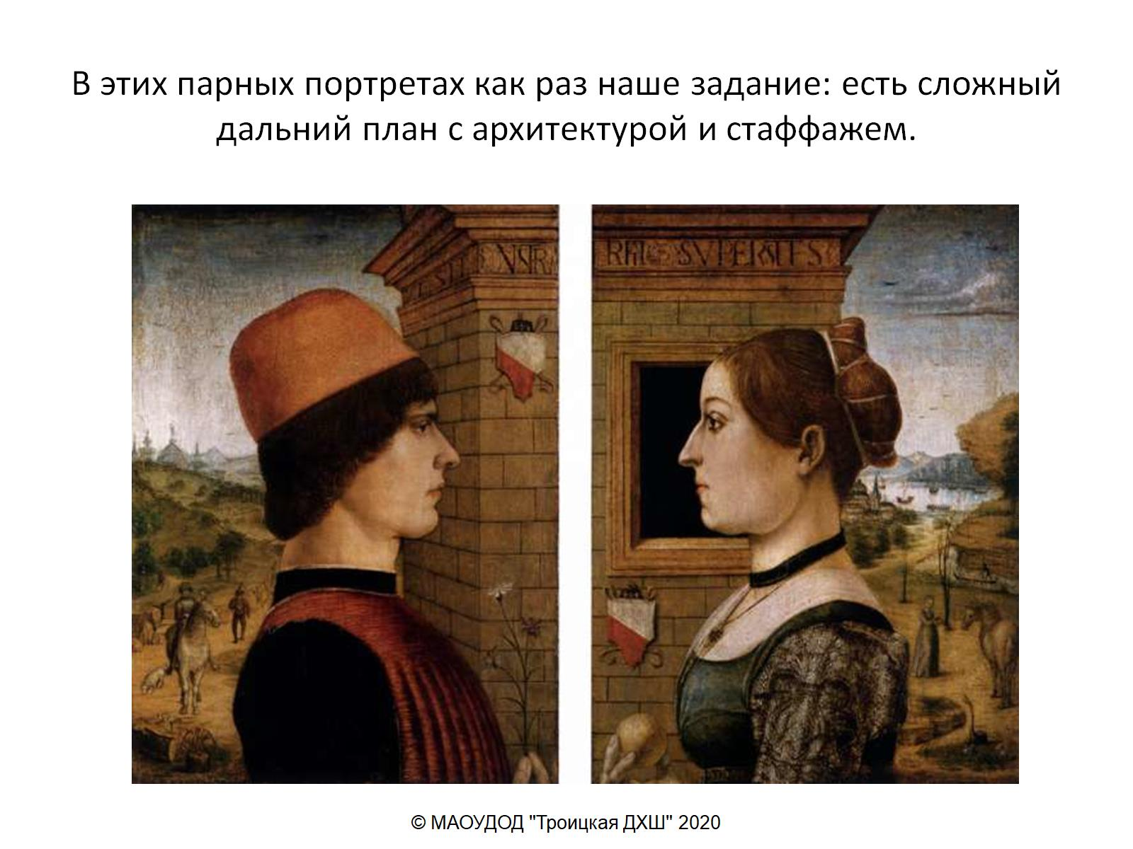
В этих парных портретах как раз наше задание: есть сложный дальний план с архитектурой и стаффажем.

